Slide 1
Metal and non-Metal Sorting Bins
Pengenalan Antarmuka Pengguna

Slide 2
Project Manager
Refael Pangaribuan_13322035

Slide 3
Latar Belakang
Banyak manusia yang belum sadar akan kepeduliannya terhadap kebersihan lingkungan di sekitarnya, hal tersebut dapat di refleksikan seperti masih banyaknya sampah yang berceceran di jalan dan di tempat umun lainnya. Keadaan tersebut tentunya meresahkan bagi pengguna fasilitas public. Manusia juga sering membuang sampah tanpa memisahkan jenis sampah nya, hal ini membuat pengelolaan sampah sulit di lakukan terutama sampah logam dan non logam.
Dalam Upaya pemberian solusi yang lebih efisien , proyek ini di maksudkan untuk memudahkan dalam pemilahan sampah yang berjenis logam dan non logam secara otomatis dengan menggunakan teknologi sensor proximity. Dengan menggunakan sensor proximity, tempat sampah ini akan memilah sampah yang berjenis logam dan non logam dan menaruhnya di tempat sampah yang berbeda.

Slide 4
Fungsi
Pemilah logam dan non logam yang dirancang ini dibuat untuk memisahkan sampah yang berjenis logam dan non logam dan memasukkan nya ke tempat sampah yang berbeda secara otomatis karena di lengkapi oleh system sensor proximity yang berfungsi untuk mendeteksi sampah logam. Dengan adanya system pemilahan sampah otomatis ini, sampah dapat dipilah sesuai dengan jenis sampah yang telah di tentukan.

Slide 5
Form Giving
Metal and non-metal sorting bins memiliki design simple tetapi menarik.

Slide 6
CMF
Desain produk tidak hanya berkaitan dengan fungsionalitas, tetapi juga dengan estetika dan pengalaman pengguna. Faktor CMF, yang melibatkan pemilihan Warna (Color), Material dan Finishing menjadi kunci dalam menciptakan produk yang menarik dan berkinerja optimal.
Warna (Color)
Material

Slide 7
Contextual larity
Produk ini memiliki sensor pendeteksi yaitu sensor proximity yang dimana cara kerjanya Ketika mendekatkan benda logam ataupun non logam sensor ini akan mengeluarkan sinyal yang akan di proses di otak system atau Arduino yang akan di sampaikan ke motor dc yang nantiya akan memutar penutup ampah dan mengarahkan sampah itu masuk ke tempat sampah logam maupun non logam

Slide 8
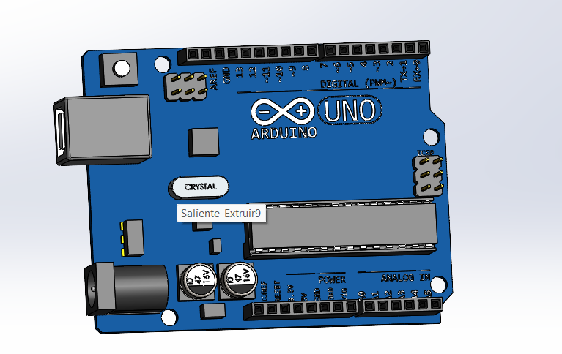
Komponen
Arduino uno

Slide 9
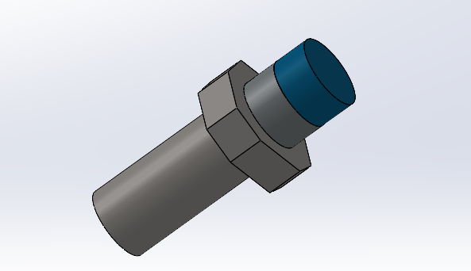
Komponen
Sensor Proximity

Slide 10
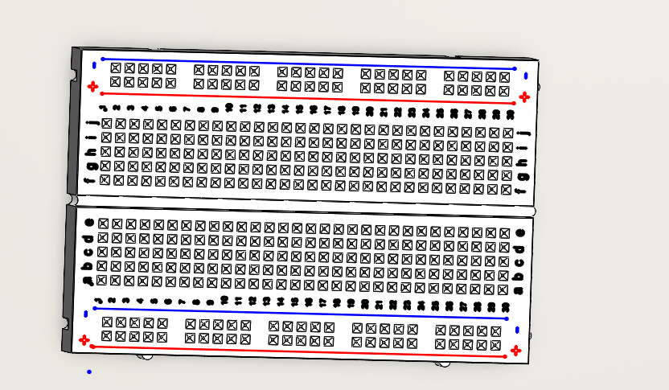
Komponen
Bread Board

Slide 11
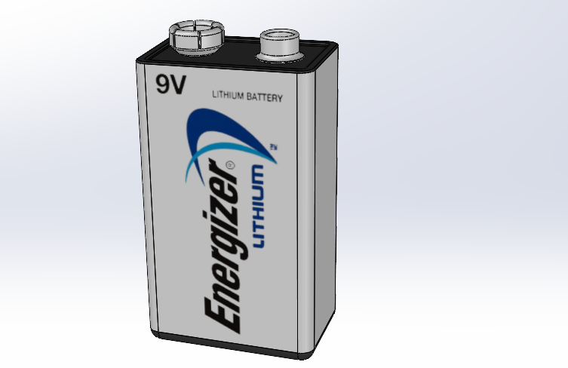
Komponen
Barrery 9v

Slide 12
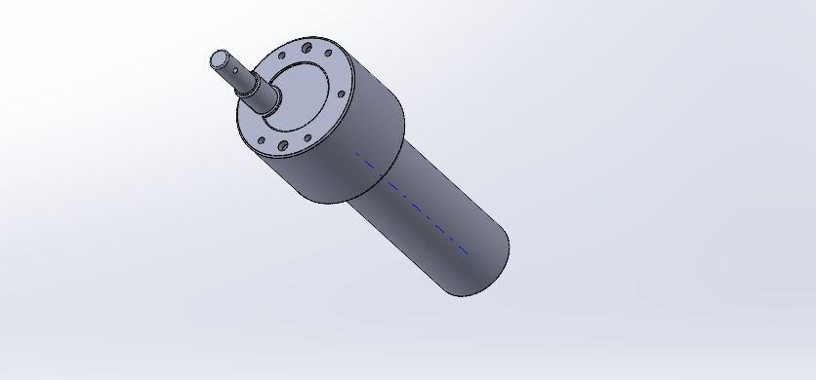
Komponen
Motor DC Reversible

Slide 13
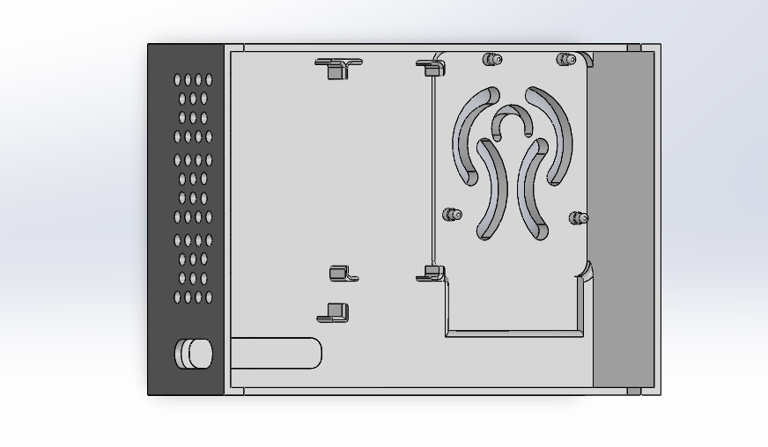
Desain Produk
Desain Case komponen

Slide 14
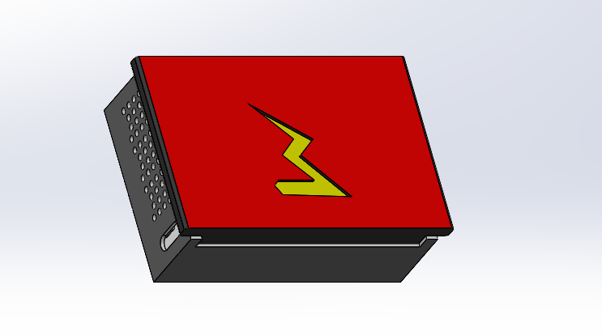
Desain Produk
Desain Case komponen dengan penutup

Slide 15
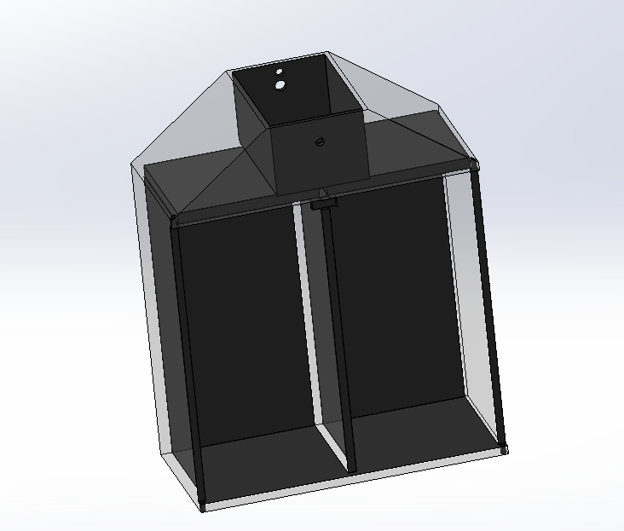
Desain Produk
Desain Case tempat sampah

Slide 16
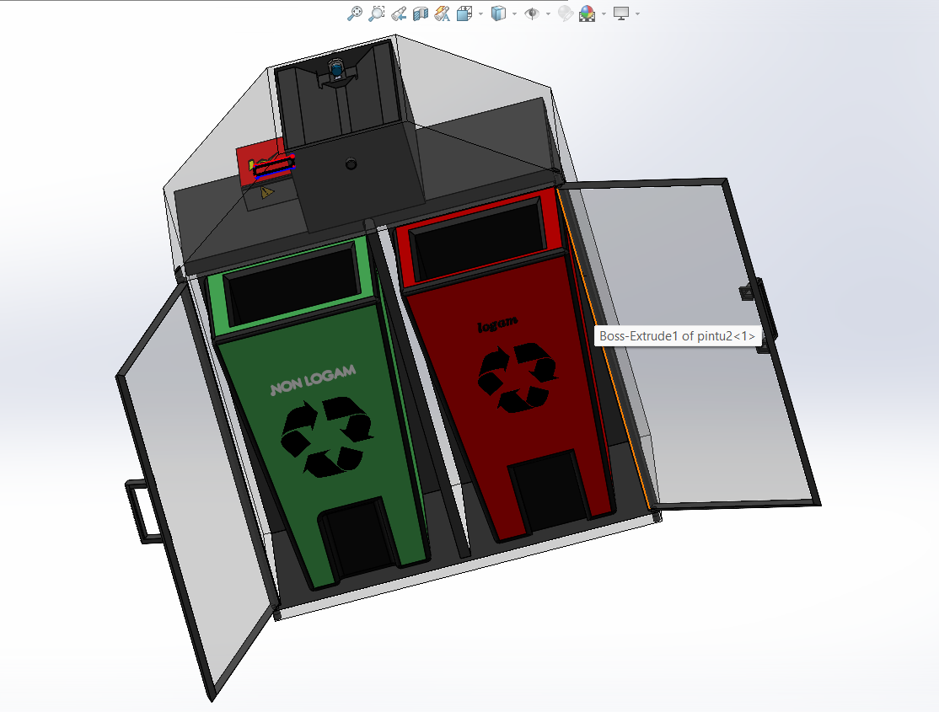
Desain Produk
Desain tempat sampah

Slide 17
Kesimpulan
Pemilah sampah logam dan non-logam bagi manusia memang perlu dikembangkan. Selain memudahkan pekerjaan manusia untuk memilah sampah logam maupun non-logam tempat sampah ini juga membantu dalam hal keberdsihan lingungan sekitar dengan memnepatkannya di tempat tempat tertentu.

Slide 18
Terima Kasih

